Slide 1
حلزون ها
امیرحسین مراد

Slide 2
حلزون ها
حلزون یکی از گروه نرمتنان و با اندازه کوچک تا متوسط می باشد که معمولاً به سه گروه تقسیم می‌شود: حلزون‌های خشکی، حلزون‌های دریایی و حلزون‌های آب شیرین. تقریباً 1000 گونه مختلف از حلزون‌ها در سرتاسر قاره‌های دنیا وجود دارند. حلزون در همه قاره‌های روی زمین (احتمالاً به‌استثنای قطب جنوب)، وجود دارد اما تصور می‌شود که تعدادی از گونه‌های حلزون‌های دریایی در آب‌های سرد اطراف قطب جنوب نیز زندگی می‌کنند. با اینکه حلزون‌ها در انواع زیستگاه‌ها زندگی می‌کنند، اما در نواحی‌ای که گیاهان زیادی وجود دارند بسیار بیشتر هستند.

Slide 3
بچه حلزون ها
بعد از تولد، بچه‌حلزون‌ها صدفی بسیار نرم و شفاف دارند که به مرور با دریافت کلسیم از غذایشان، سخت و محکم می‌شود. صدف حلزون هم خانه‌ اوست، هم اندامی که از گوشته و بدنش محافظت می‌کند. اگر یک حلزون از انواع آسیب‌ها جان سالم به در ببرد، به هیچ عنوان از صدف شکسته‌، زنده نمی‌ماند

Slide 4
استفاده های صنعتی
در صنعت کاغذسازی معمولاً از صدف حلزون برای تقویت جنس کاغذ استفاده می‌کنند. یا برای ساخت محصولات آرایشی، از صدف خرد شده‌ آن برای تولید کرم ‌پودرهای صورت استفاده می‌شود. هم‌چنین از صدف فوق به عنوان ماده‌ تقویت‌کننده برای اتصالات خودرو نیز به کار گرفته می‌شود

Slide 5
نرم تن بودن
حلزون مثل خیلی از حشرات روی زمین می‌خزد، اما این تنها کافی نیست. حلزون‌ها نه جزء گروه حشرات‌اند، نه جزء گروه خزنده‌ها. راسته‌ نرم‌تنان، از گسترده‌ترین گروه‌هایی است که موجودات متنوعی از جمله صدف، گوش‌ماهی، هشت‌پا و… را در بر می‌گیرد. در این میان، حلزون‌ها بیش از 80 درصد کل جمعیت نرم‌تنان جهان را تشکیل می‌دهند

Slide 6
نمک قاتل حلزون
نمک به بدن حلزون ضربه‌ مهلکی وارد می‌کند. ترکیب نمک و لجن به مراتب کشنده‌ترین سم برای حلزون‌هاست. این ترکیب، محلول بسیار شوری ایجاد می‌کند که سریعاً به بدن آن‌ها نفوذ می‌کند. بدن حلزون بعد از مسموم شدن حباب می‌زند، جمع می‌شود و به مرور به دلیل کمبود آب می‌میرد

Slide 7
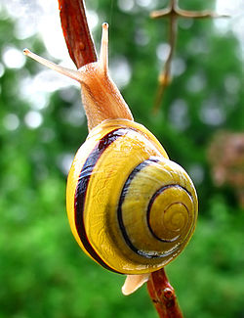
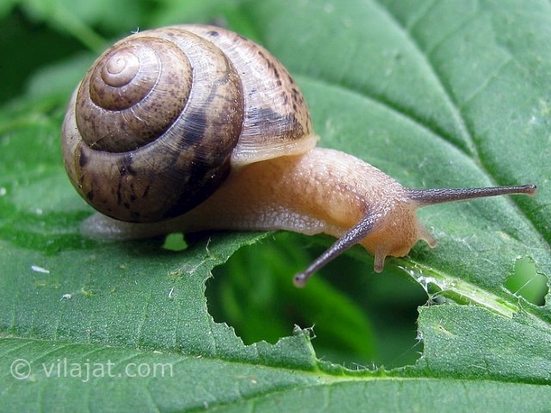
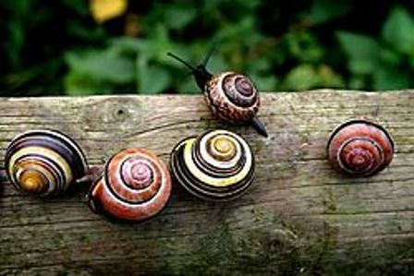
عکس

Slide 8
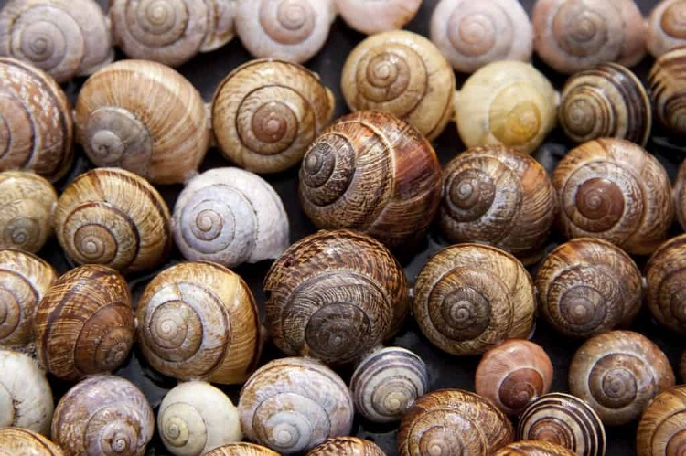
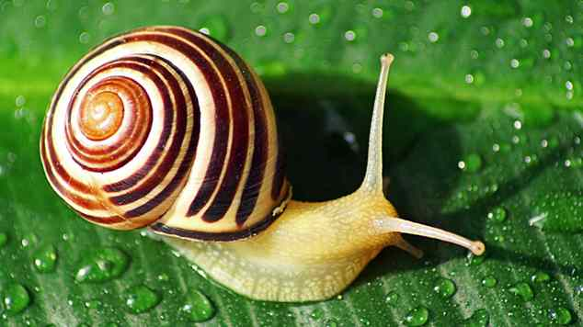
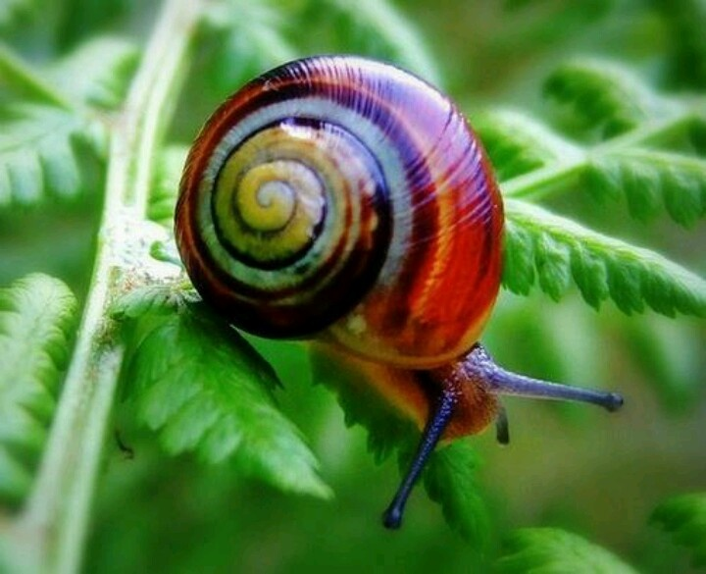
عکس

